Slide 1

Notes:
Este estudo junta dados públicos do Eurostat sobre compras online, vendas do retalho por canal, estrutura das empresas e preços. Para cada departamento: o que os dados mostram, o que significa e o que fazer. No fim, a previsão para 2026 e 2027.

Slide 2
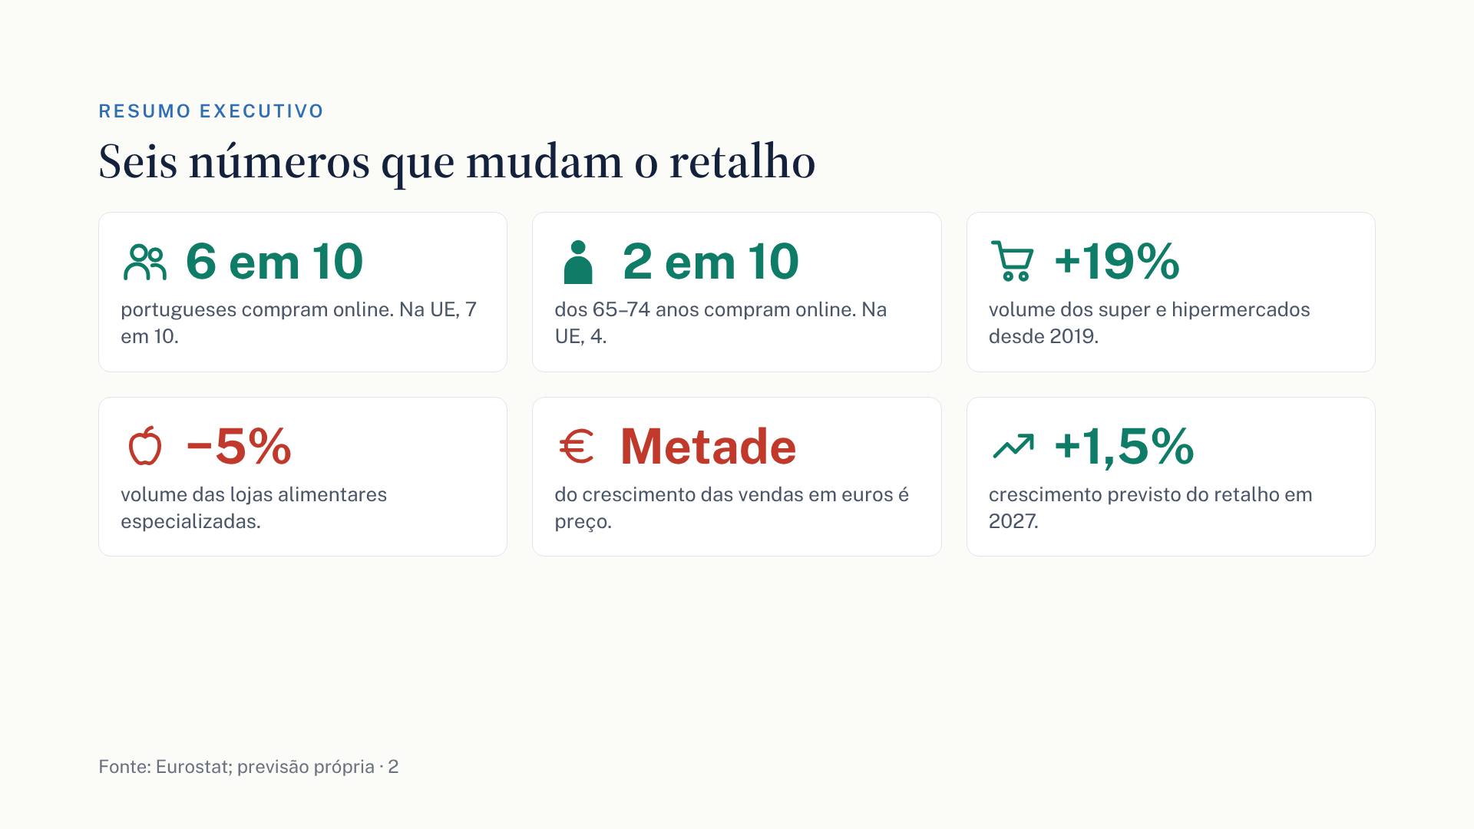
Notes:
Seis números resumem o estudo. Os dois primeiros mostram que o online ainda tem muito por conquistar, sobretudo entre os mais velhos. O terceiro e o quarto mostram para onde o cliente foi: dos pequenos comércios alimentares para os super e hipermercados. O quinto mostra que metade do crescimento das vendas em euros desde 2019 é só subida de preços. O sexto é a previsão: o retalho abranda para 1,5% em 2027.

Slide 3
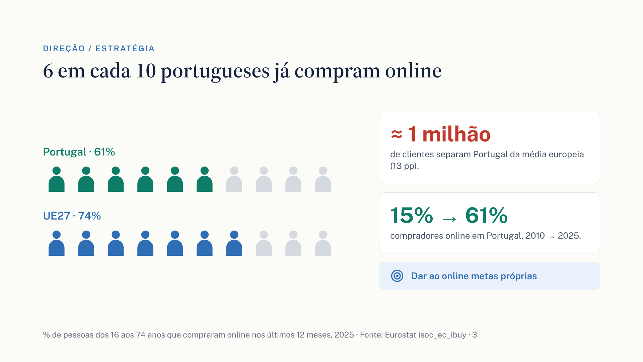
Notes:
Em 2025, cerca de 6 em cada 10 portugueses dos 16 aos 74 anos compraram online, contra mais de 7 em cada 10 na UE. Em 2010 eram só 15%. A distância de 13 pontos equivale a perto de um milhão de clientes, porque cada ponto vale cerca de 75 mil pessoas. Recomendação para a Direção: tratar o online como motor de crescimento, com metas próprias.

Slide 4
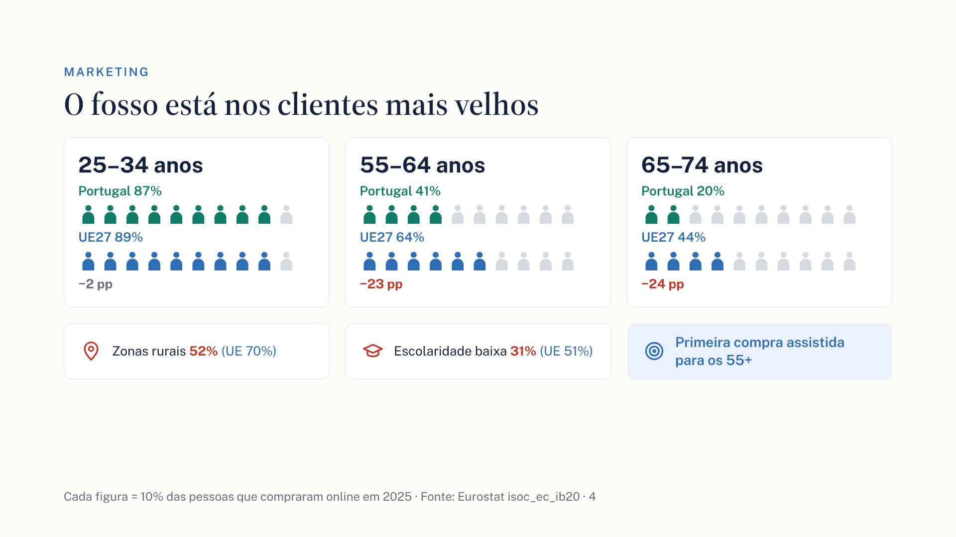
Notes:
Cada figura representa 10% das pessoas. Dos 25 aos 34 anos, Portugal está ao nível da UE. A partir dos 55 a distância passa os 20 pontos, e o mesmo acontece nas zonas rurais e entre quem tem escolaridade baixa. Recomendação: campanhas de primeira compra para estes segmentos, com apoio na loja, recolha em pontos de proximidade e mensagens simples sobre pagamento seguro e devoluções. KPI: novos clientes online por faixa etária.

Slide 5
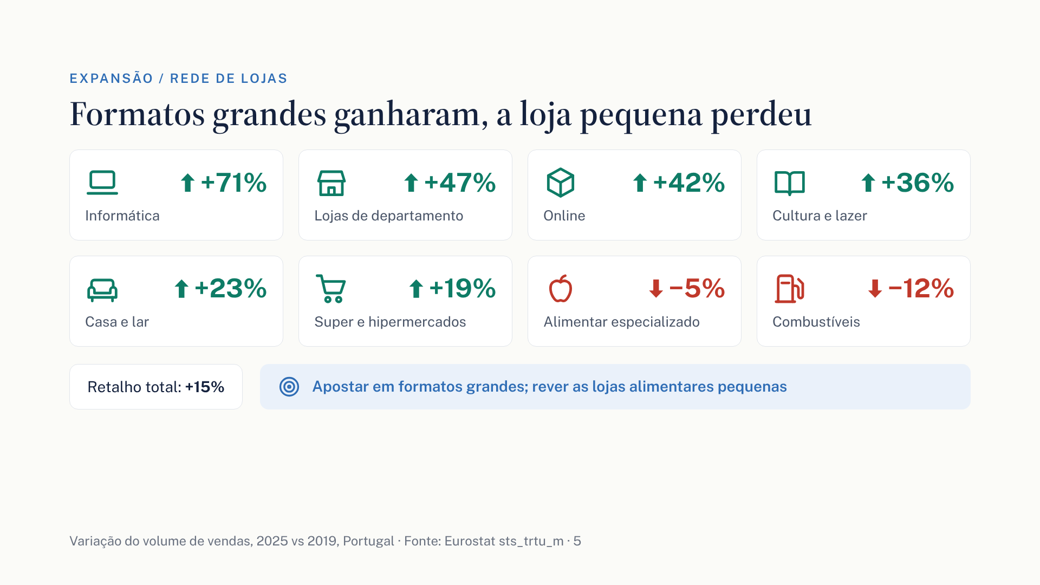
Notes:
Comparando 2025 com 2019, o volume do retalho cresceu 15%. Informática, lojas de departamento, online e cultura e lazer cresceram muito acima disso. Os super e hipermercados subiram 19%, enquanto o comércio alimentar especializado caiu 5% e os combustíveis 12%. Para a expansão: priorizar formatos maiores e rever a rede de lojas alimentares pequenas. KPI: vendas por metro quadrado por formato.

Slide 6
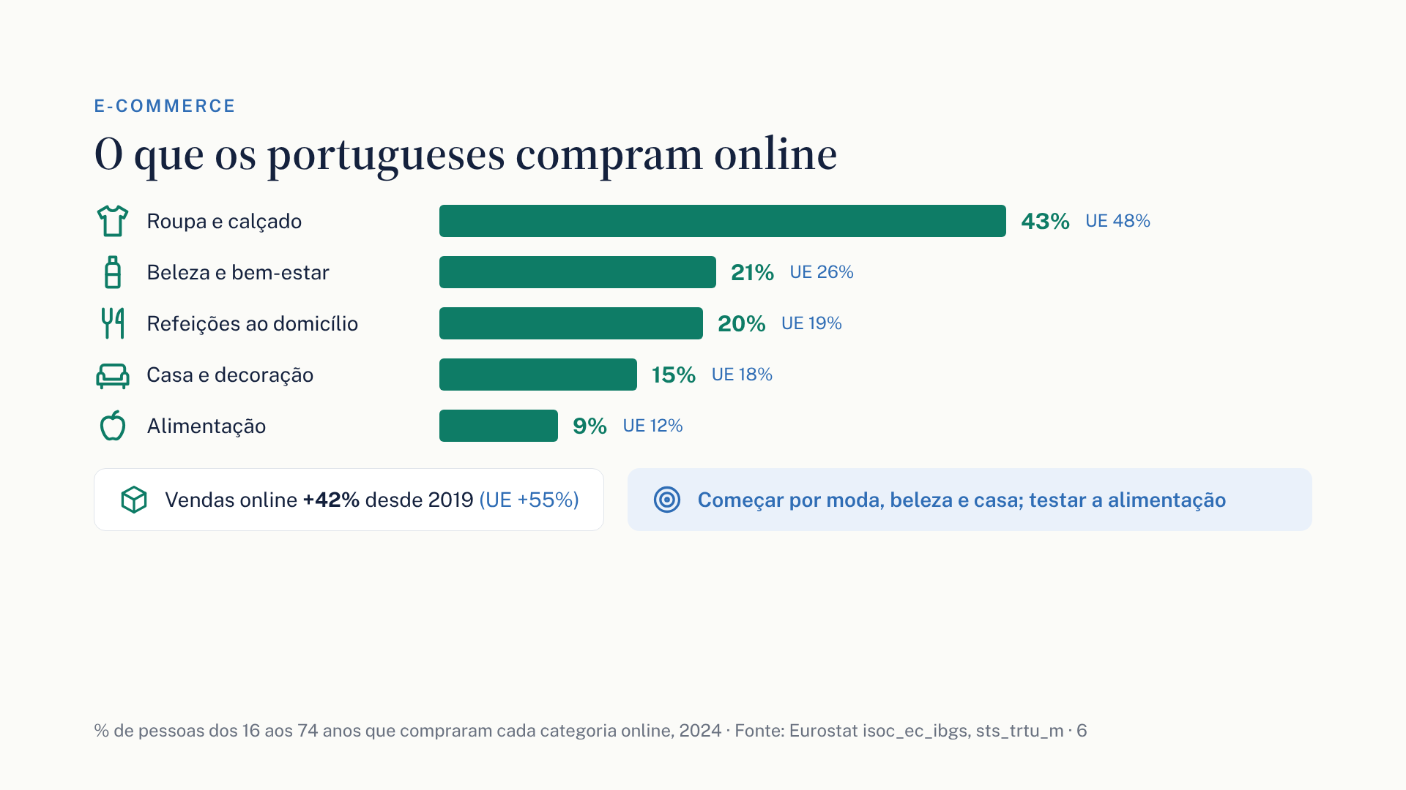
Notes:
Roupa e calçado é a categoria mais comprada online: 43% das pessoas. Seguem-se beleza e refeições ao domicílio, a única acima da média europeia. A alimentação de lojas fica nos 9%, ainda muito por abrir. As vendas online cresceram 42% em volume desde 2019, abaixo dos 55% da UE. Recomendação: começar por moda, beleza e casa, e na alimentação testar entrega e recolha em loja antes de investir em escala. KPI: quota online por categoria.

Slide 7
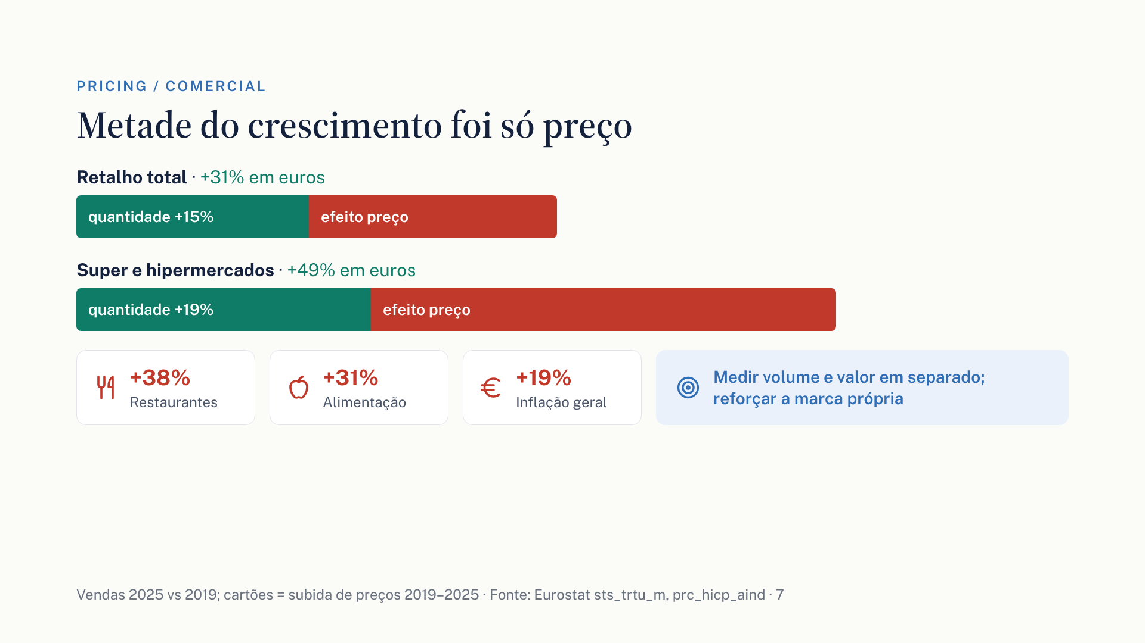
Notes:
Desde 2019 as vendas do retalho em euros subiram 31%, mas em quantidade só 15%: o resto é efeito preço. Nos super e hipermercados a diferença é ainda maior, 49% contra 19%. Os preços dos restaurantes subiram 38% e os da alimentação 31%, acima da inflação geral de 19%. Recomendação: separar sempre volume e valor nos relatórios de vendas e reforçar a marca própria para o cliente sensível ao preço. KPI: crescimento em volume e peso da marca própria.

Slide 8
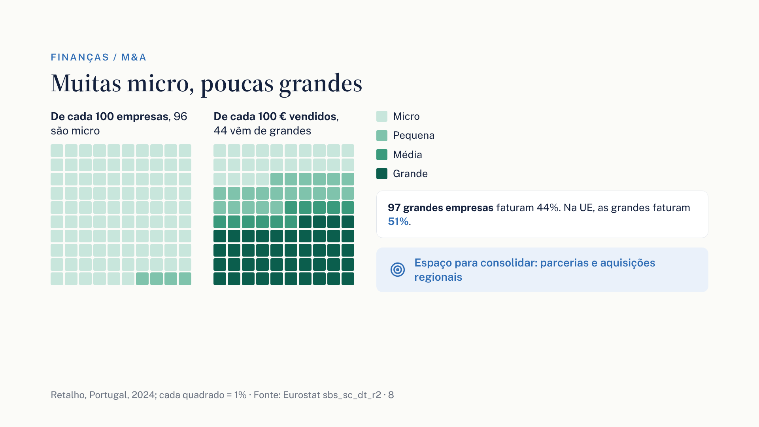
Notes:
Cada quadrado vale 1%. Em 2024, 96 de cada 100 empresas de retalho em Portugal eram micro, mas faziam só 24% das vendas. As 97 grandes empresas faziam 44%, abaixo dos 51% da UE. Um mercado menos concentrado deixa espaço para consolidação. Recomendação para Finanças: mapear cadeias regionais e pequenas redes como alvos de parceria ou aquisição. KPI: quota de mercado das cinco maiores.

Slide 9
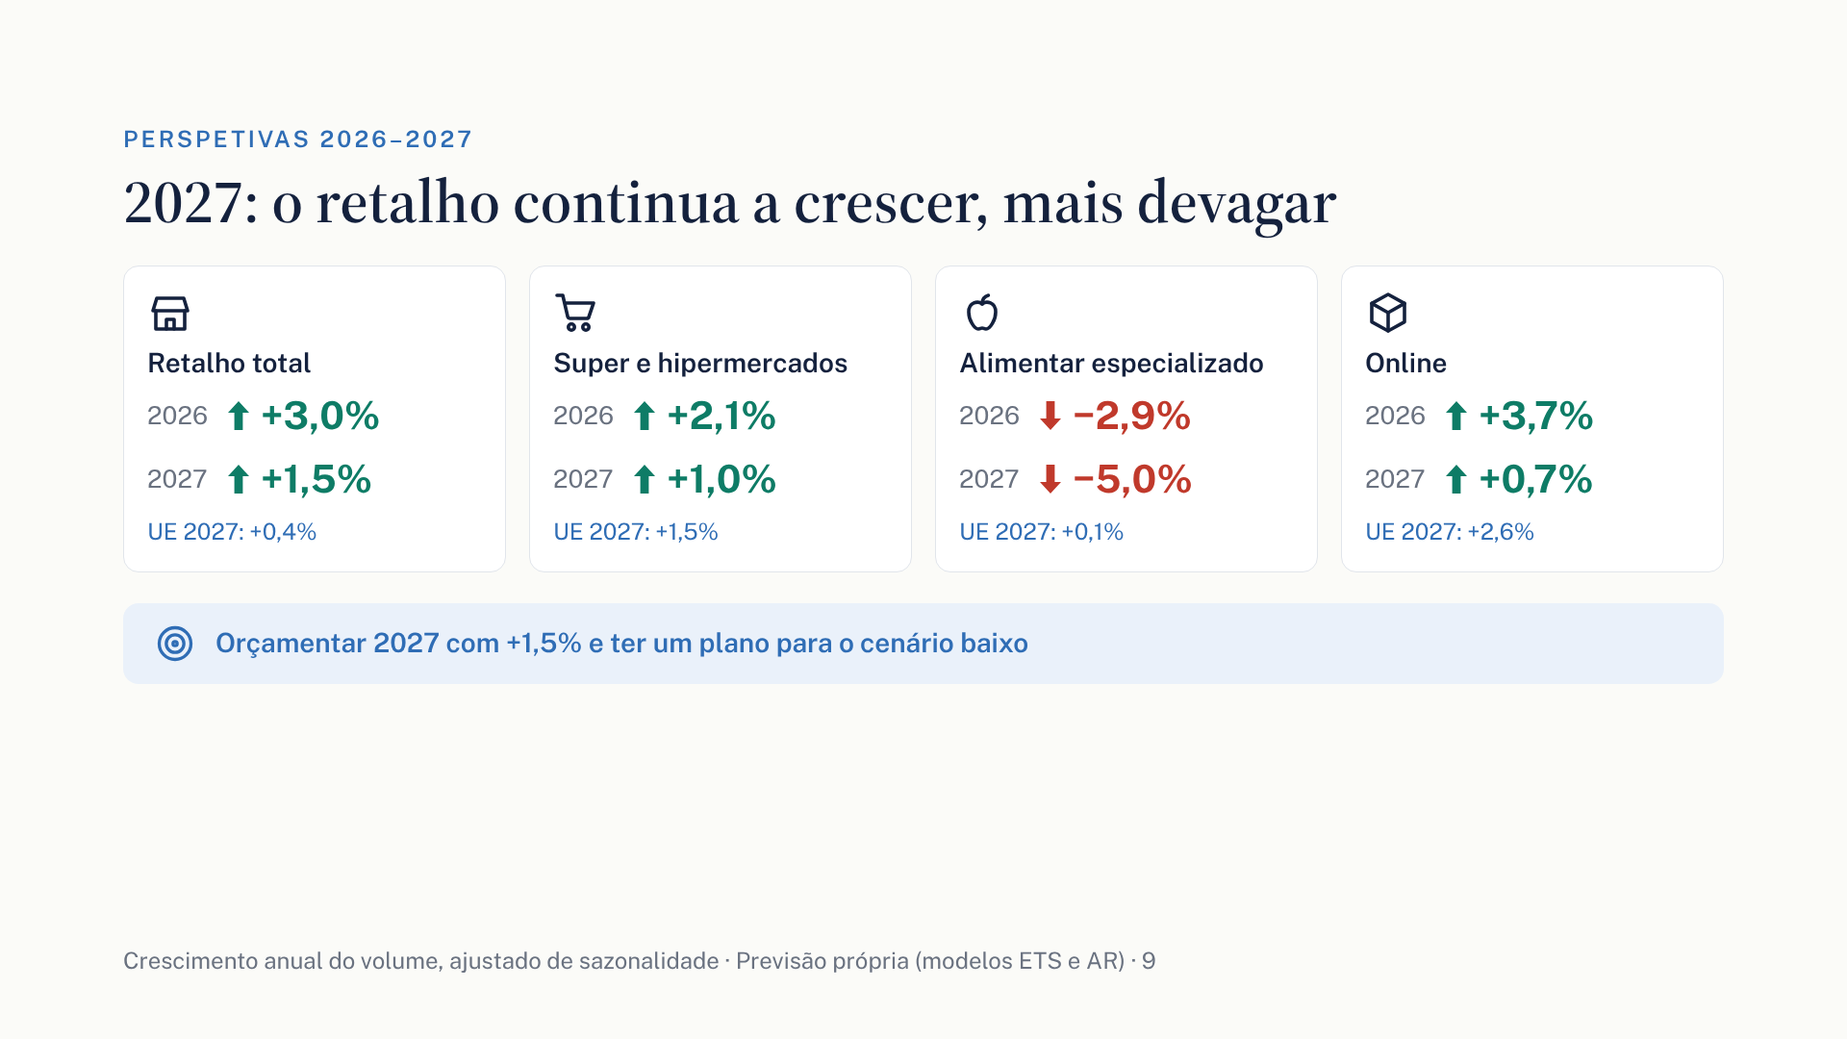
Notes:
A previsão aponta para um crescimento do volume do retalho de 3,0% em 2026 e 1,5% em 2027, ainda acima da UE, que fica nos 0,4%. Os super e hipermercados abrandam para 1%. O comércio alimentar especializado continua a cair, cerca de 5% em 2027. O online é o canal com mais incerteza: o intervalo de 80% para 2027 vai de menos 9% a mais 11%. Recomendação: orçamentar 2027 com o cenário base e ter um plano para o limite inferior.

Slide 10
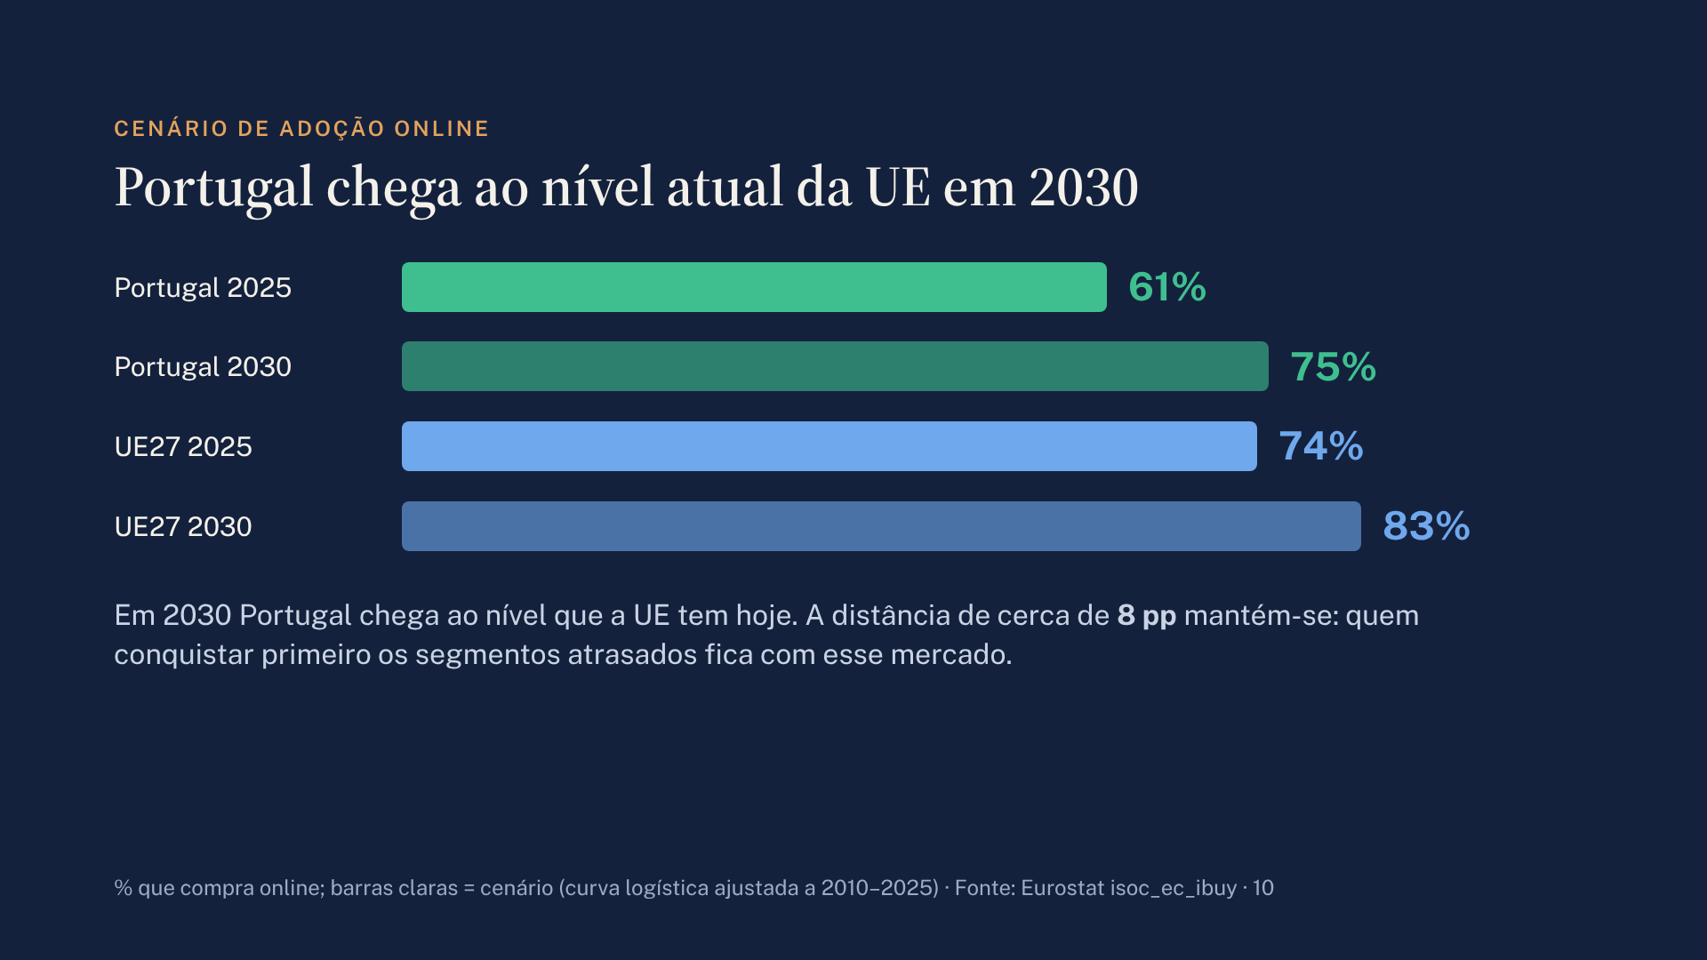
Notes:
Ajustando uma curva logística à série de 2010 a 2025, a percentagem de compradores online em Portugal chega a 75% em 2030, o nível que a UE tem hoje. Nessa altura a UE estará perto de 83%, por isso a distância de cerca de 8 pontos mantém-se. É um cenário, não uma previsão firme. A mensagem: o mercado não fecha o fosso sozinho, e quem conquistar primeiro os mais velhos e as zonas rurais fica com esse crescimento.

Slide 11
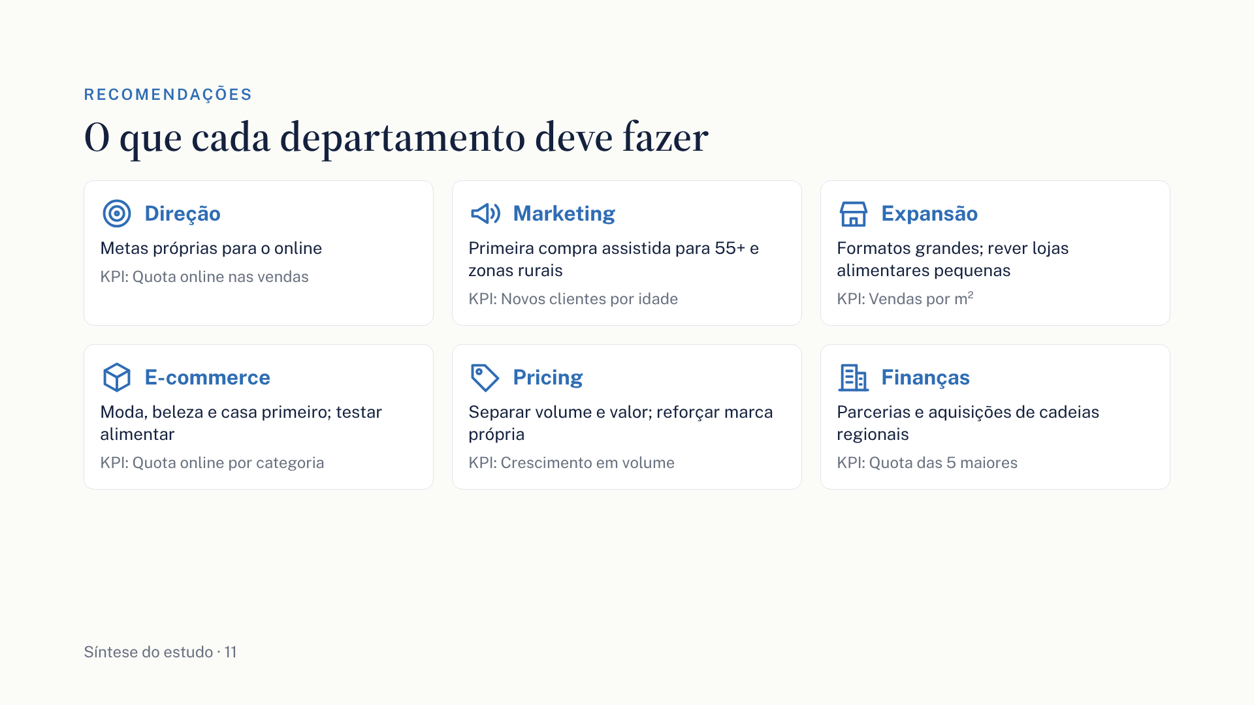
Notes:
Cada cartão resume a recomendação de um departamento e o indicador para a acompanhar. As prioridades imediatas são as metas do online e as campanhas de primeira compra para os segmentos atrasados. As decisões de rede de lojas e de aquisições têm um horizonte mais longo, de 2027 em diante. Para o planeamento: orçamentar 2027 com crescimento de 1,5% e um plano para o cenário baixo.

Slide 12
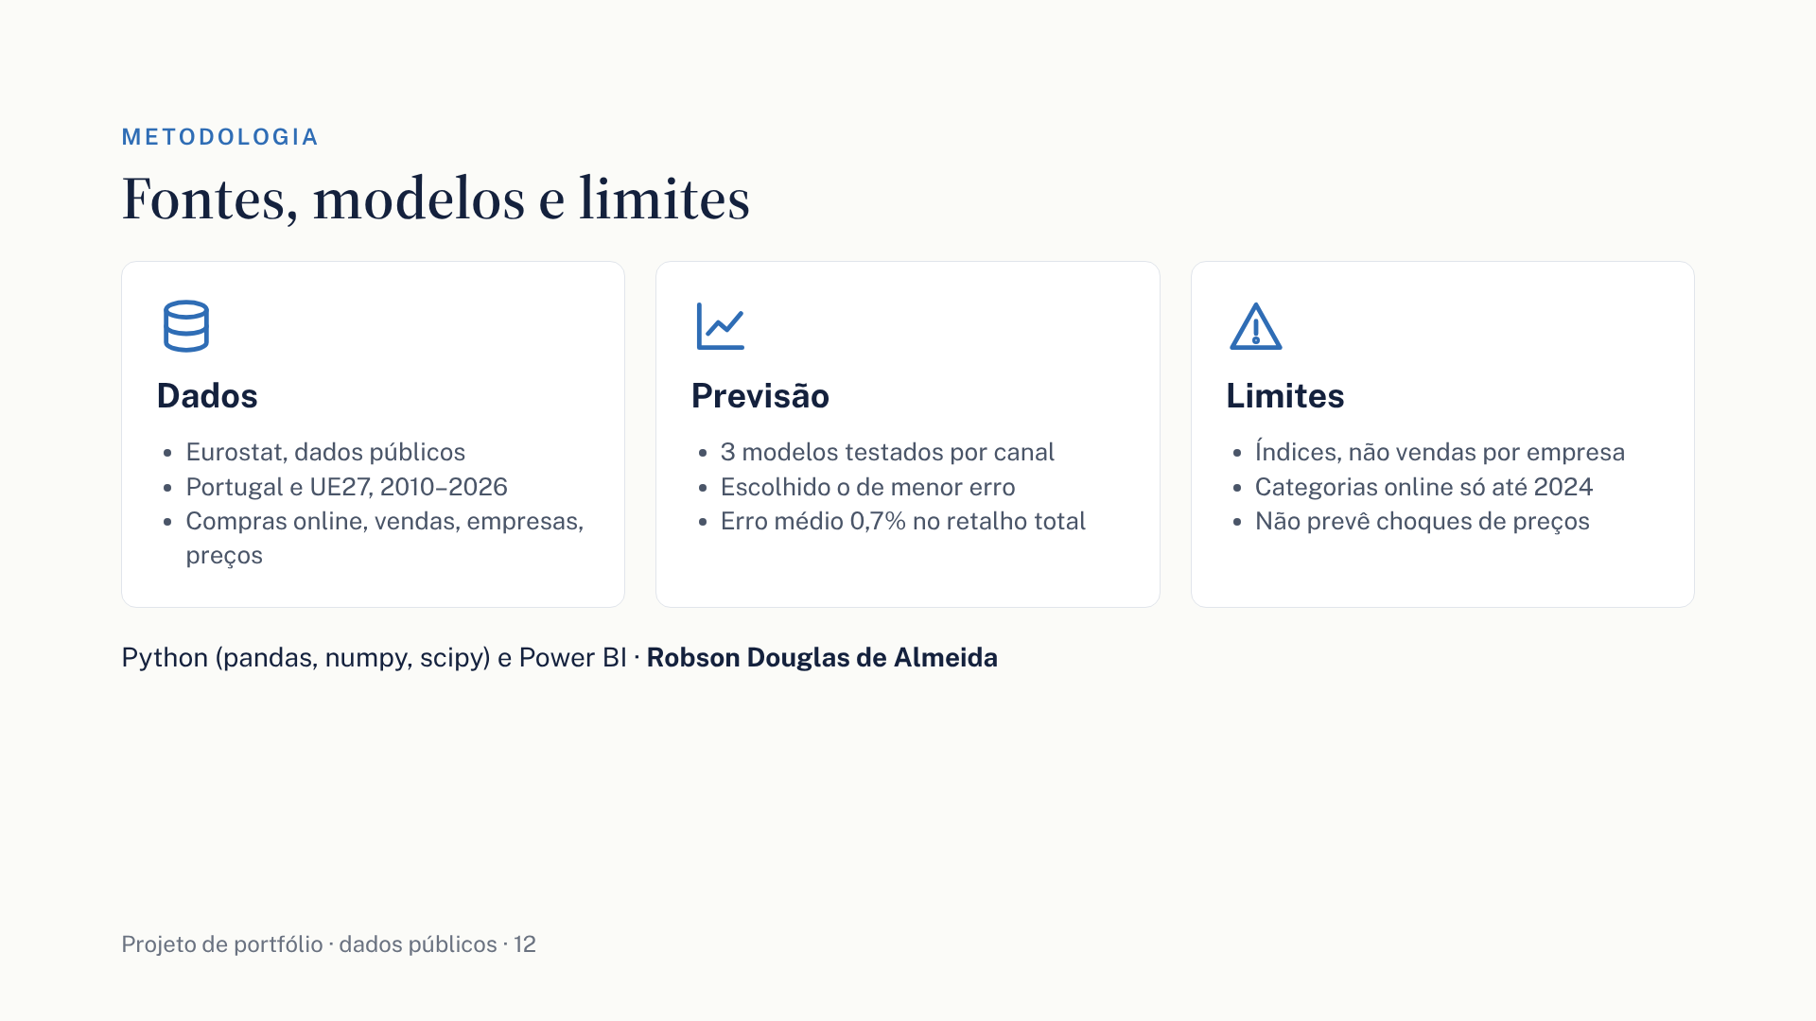
Notes:
Todos os dados são públicos, do Eurostat, tratados em Python e modelados em Power BI. A previsão compara três modelos por canal, Holt-Winters amortecido, autorregressivo e ingénuo, num teste com os últimos doze meses, e escolhe o de menor erro. O retalho total tem um erro médio de 0,7%; o online, perto de 5%. Os meses mais afetados pela COVID foram tratados como valores atípicos. Limitações: usamos índices em vez de valores por empresa, as categorias online só vão até 2024, e a curva de adoção online é um cenário.

